Slide 1
MANUAL DE PRODUÇÃO ONLINE
Faturamento de Guias de Honorários Individuais
A Unimed-Rio implementou em seu sistema de Produção Online, no módulo Faturamento, o envio eletrônico das Guias de Honorários Individuais (GHI), bem como a inclusão de valores para os procedimentos cirúrgicos e equipe médica (cooperado, cooperador e repasse).

Slide 2
GINECOLOGIA E OBSTETRÍCIA

Slide 3
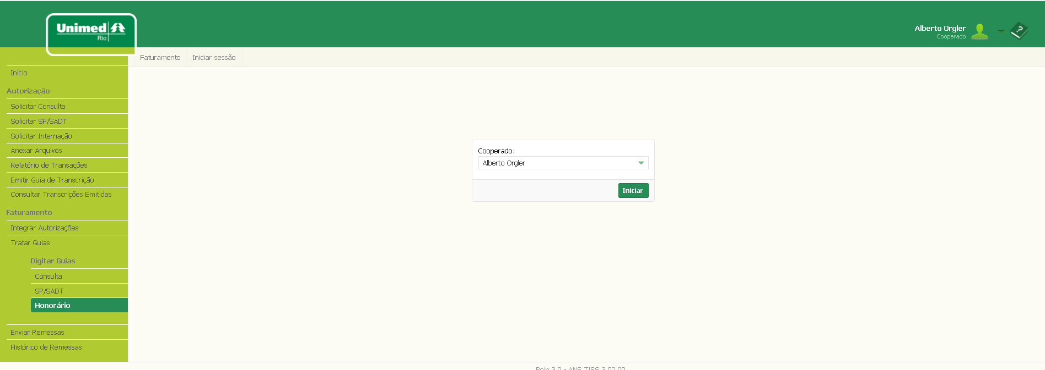
No menu, em ‘Digitar Guias', você iniciará o processo de envio das guias de honorários pelo Produção Online, possibilita que as mesmas sejam integradas para envio do faturamento.
SEU NOME
SEU NOME

Slide 4
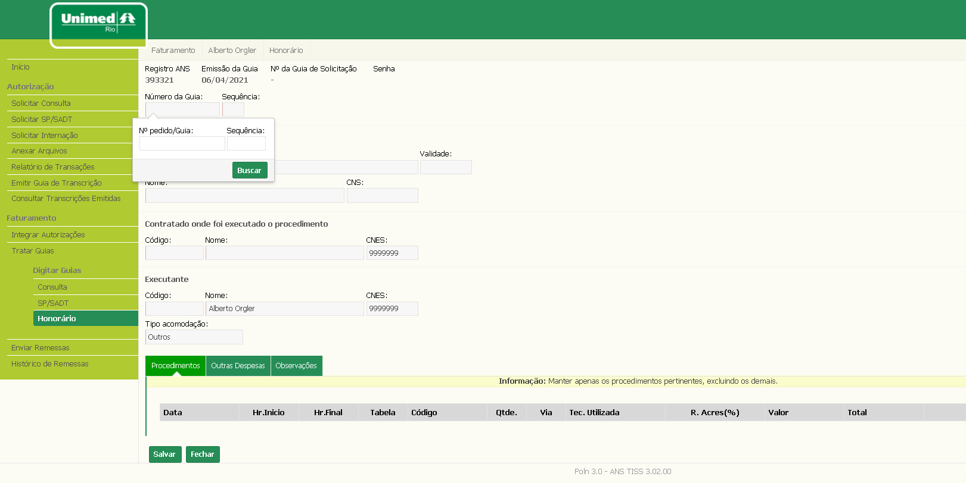
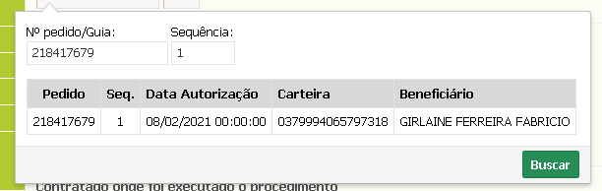
Após clicar em “Iniciar” o menu disponibilizará a opção para que informe o Número do Pedido/Guia e a Sequência, clique em seguida em “Buscar”. A guia informada irá aparecer para que seja selecionada.
SEU NOME
SEU NOME
SEU NOME
SEU NOME

Slide 5
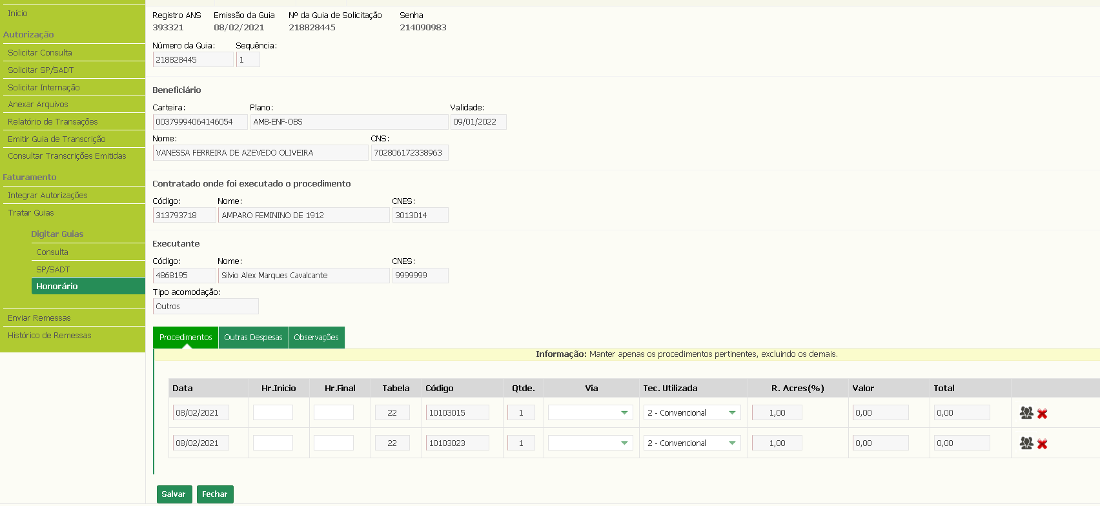
Com a guia selecionada verifique os dados do beneficiário, local de internação, senha, procedimentos autorizados e o cirurgião executante.
Serão disponibilizados somente os códigos autorizados para o Pediatra.
123456
NOME CIRURGIÃO

Slide 6
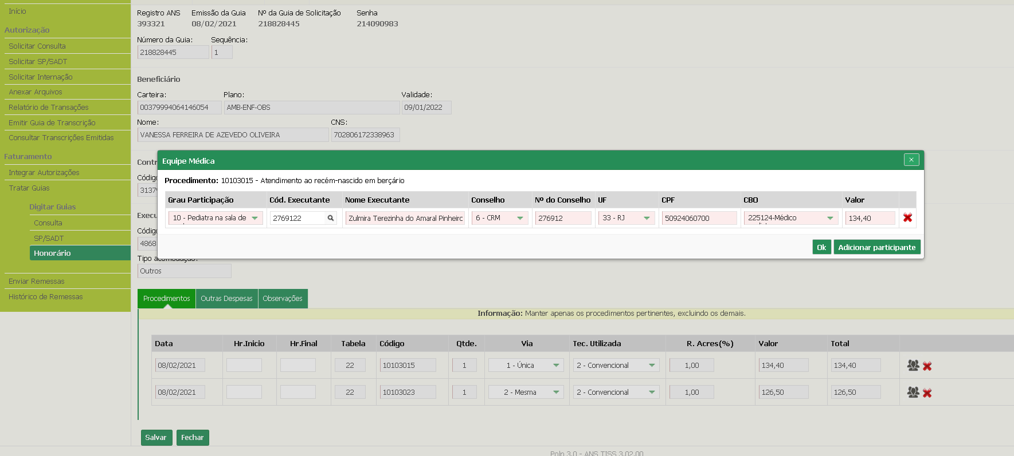
Realizando a cobrança dos procedimentos:
Clique no ícone de “equipe” (1), informe o valor do procedimento (2) e informe seu CBO (3).
Logo após clique em “OK” (4). Finalize a cobrança da guia salvando-a (5).
Caso hajam mais guias, repita o processo.
3
2
CÓDIGO
NOME CIRURGIÃO
4
5
1

Slide 7
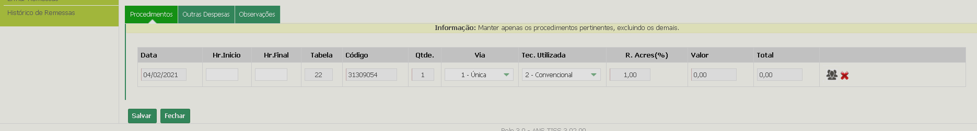
Informe os horários de início e fim da cirurgia caso tenha sido realizada em horário de urgência, com o acréscimo de 30% no valor dos procedimentos.

Slide 8
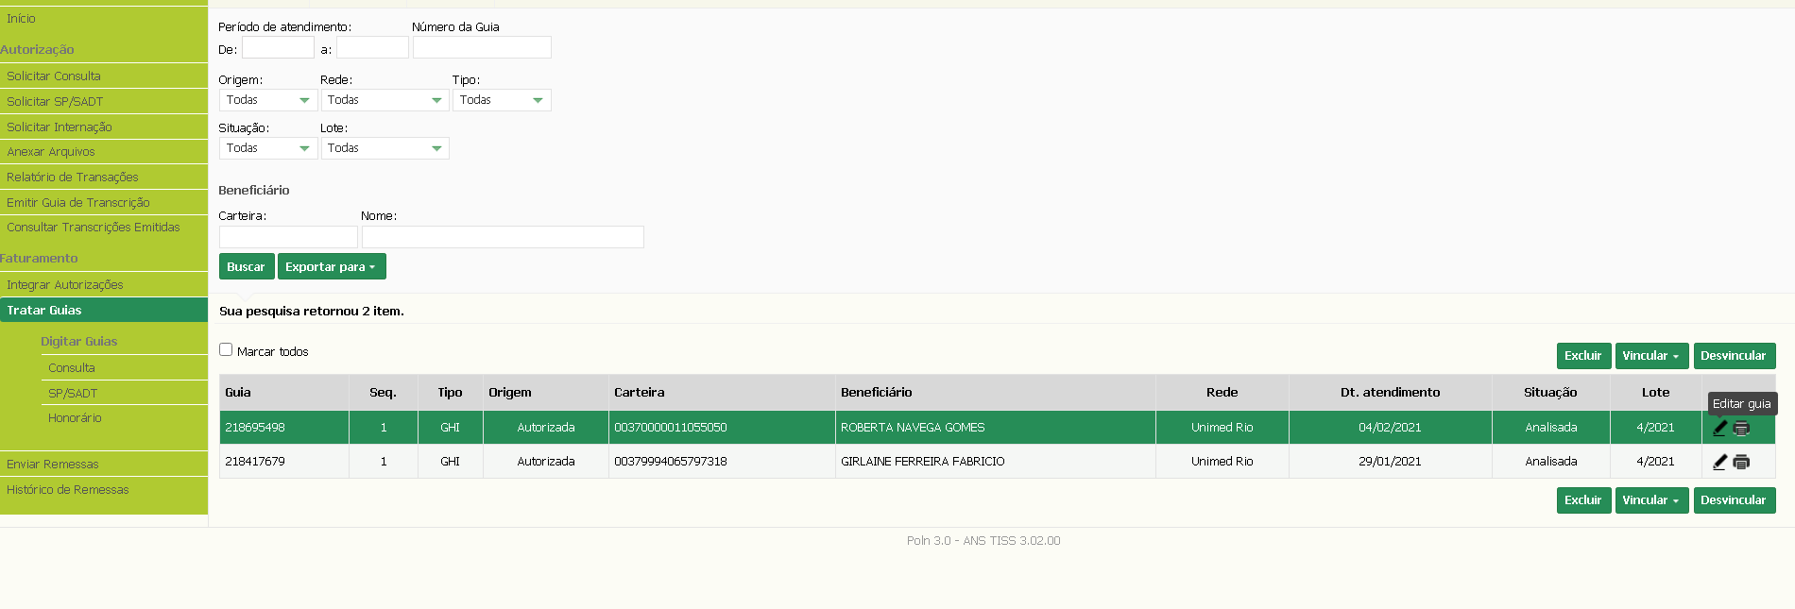
Em necessidade de rever ou editar as guias “salvas”, clique em “Tratar Guias”. Vá no “lápis” e faça as alterações. Após, clique em “Enviar Remessas”.
SEU CÓDIGO
SEU NOME

Slide 9
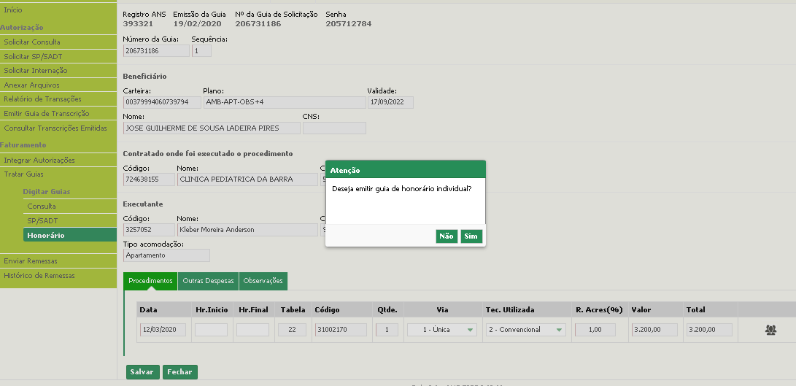
Nesta tela, você tem a opção de imprimir ou não a GHI.
Atenção: verifique o valor total da guia.
CÓDIGO
NOME

Slide 10
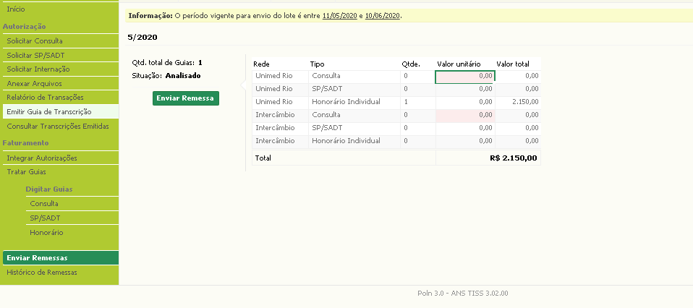
No menu, em 'enviar remessas', você pode realizar o envio das guias.
Atenção ao valor total das guias.

Slide 11
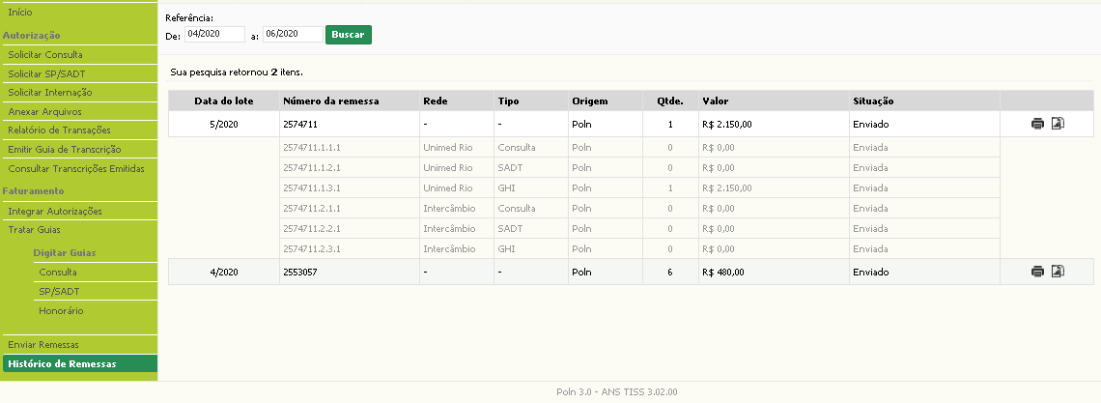
No menu, em 'histórico de remessas', você pode conferir o envio da remessa (REN).

Slide 12
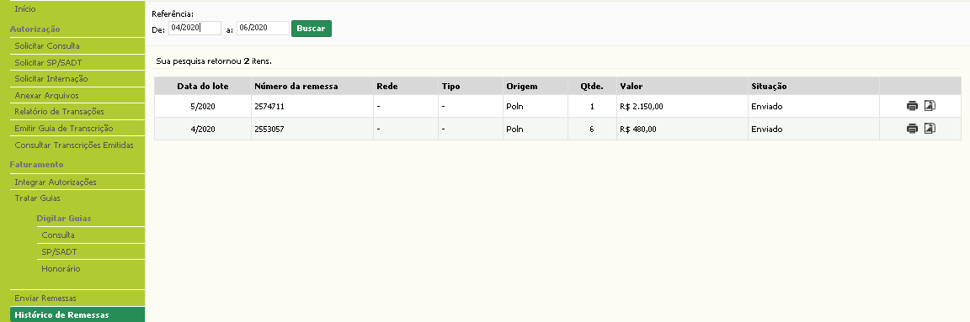
Em 'histórico de remessas', confira o resumo de entrega de notas (REN) e o relatório de guias enviadas.

Slide 13
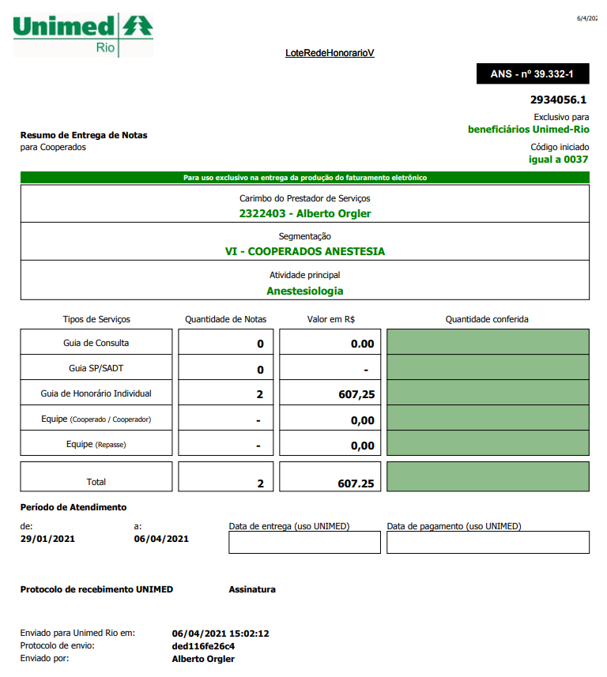
Neste campo é informado o total do seu faturamento de Guias de Honorários.
SEU NOME
XXXXXXXXXXXXXXXXX
SEU NOME

Slide 14
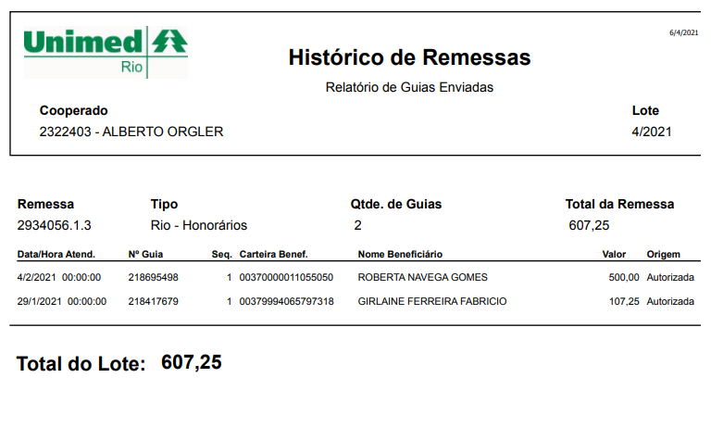
Verifique sempre o histórico de remessas.
SEU NOME

Slide 15
Em caso de dúvidas, entre em contato com o suporte no telefone 3806-2460.

